Slide 1
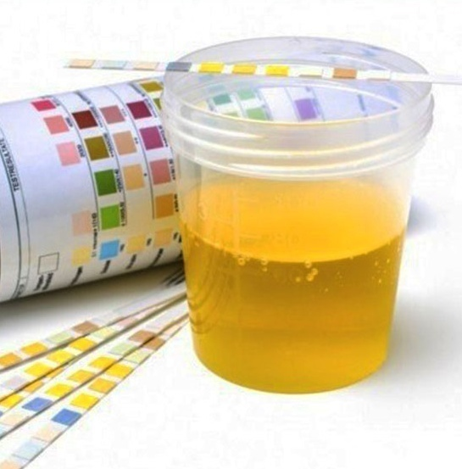
PROTEINURIES: ACTUALITÉS
mcherifi@ymail.com
Twitter : @mcherifi1

Slide 2
INTRODUCTION
La protéinurie est, généralement, une découverte fortuite courante à laquelle les médecins sont confrontés en milieu hospitalier et ambulatoire. La protéinurie peut représenter une pathologie bénigne chez les patients asymptomatiques, ou cela peut être le signe d’une maladie rénale ou systémique importante. Ce dernier est généralement associée à une protéinurie persistante ou à d’autres signes cliniques tels qu’une insuffisance rénale.

Slide 3
INTRODUCTION
Lorsqu’elle est permanente et massive elle signe l’atteinte glomérulaire comme dans le syndrome néphrotique où la protéinurie est > 3.5 g/ 24h.
Comme elle peut être transitoire ou en rapport avec une anomalie d’absorption tubulaire ( généralement inférieures à 2 g/24heures)

Slide 4
PROTEINURIE PHYSIOLOGIQUE
Dans les conditions normales, l’urine recueillie en 24 heures, chez l’adulte sain, contient 80± 25 mg de protéines. La valeur limite habituellement reconnue est de 150 mg/24 heures.
La protéinurie physiologique est quantitativement faible, inférieure à 150 mg/24h, constituée de protéines dont le poids moléculaire est le plus souvent inférieur à 69 000 Da.

Slide 5
Mécanismes de la protéinurie physiologique
La filtration glomérulaire
La réabsorption et dégradation tubulaire

Slide 6
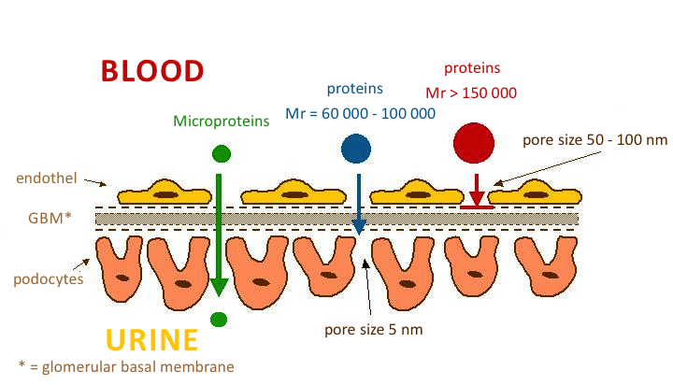
FILTRATION GLOMERULAIRE DES PROTEINES

Slide 7
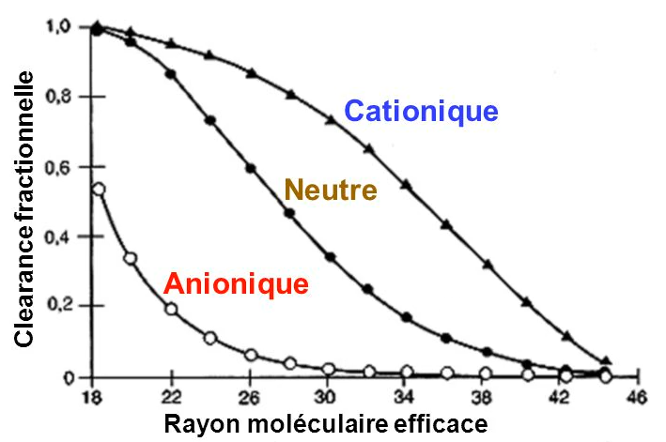
Clairance des molécules en fonction de leurs charges électriques

Slide 8
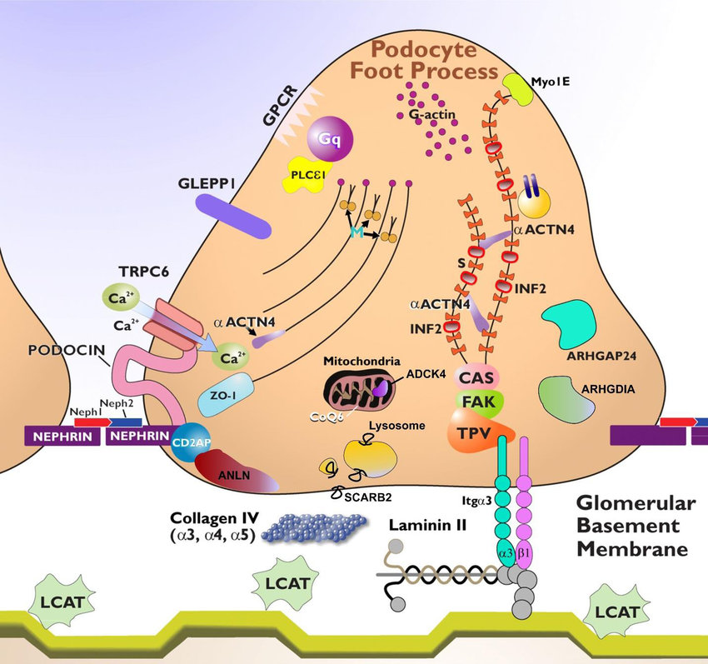

Slide 9
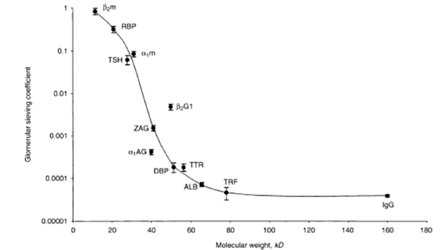
Coefficient de tamisage moléculaire estimé
Abbreviations: ß2m, ß2-microglobulin; RBP, retinol-binding protein; α1m, α1-microglobulin; TSH, thyroidstimulating hormone; ß2GI, ß2-glycoprotein-I; ZAG, zinc-α2-globulin; α1AG, α1-acid glycoprotein; DBP, vitamin D-binding protein; TTR, transthyretin; ALB, albumin; TRF, transferrin; IgG, immunoglobulin G. From Norden et al. [15], reproduced with permission

Slide 10
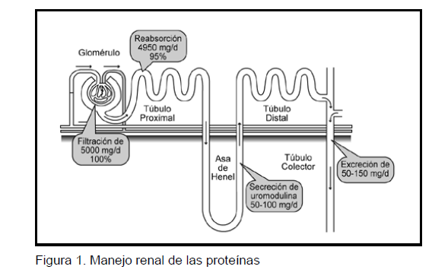

Slide 11
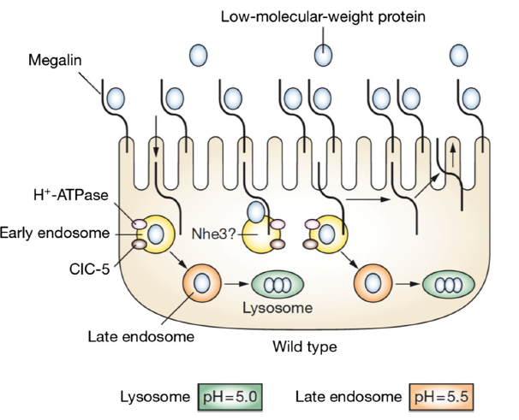
REABSORPTION TUBULAIRE DES PROTEINES
Filtration quotidienne de 5000 mg ; et réabsorption de 4995 mg par le TCP

Slide 12
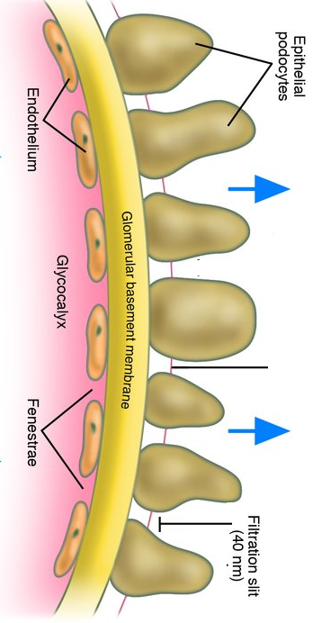
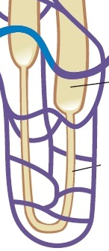
Tubule contourné proximal
HMW
IMW (albumine)
U
R
I
N
E
69 000 Da
LMW
TH
Abréviations : HMW : high molecular weight;
IMW : intermediate molecular weight ; LWM : low molecular weight;
TH : Tamm Horsfall

Slide 13
Principales protéines constituant la protéinurie physiologique
Protéine | Poids moléculaire (KDa) | Fonctions | Concentration urinaire en mg/24h
Albumine | 69 | Pression oncotique ; transport | 15
Orosomucoide | 44 | Anti inflammatoire | 9
Haptoglobine (forme monomérique) | 85 | Transport de l’hémoglobine | 7
Transferrine | 80 | Transport du fer | 7
Tamm-Horsfall ( uromoduline) | 7000 | Ne sont pas encore bien élucidées | 35
α1 microglobuline | 30 | Fixation de l’hème ; antioxydante | 10
ß2 microglobuline | 12 | Défenses immunitaires | 0.5

Slide 14
WHO SHOULD BE TESTED
La prévalence de la protéinurie est de l’ordre de 2% dans la population générale
Les guidelines du National Institue for Health and Clinical Excellence ( NICE)
le diabète ( en Algérie 7% de la pop ; source IDF)
hypertension artérielle.
Maladies vasculaires
Histoire familiale de maladie rénale
Maladies du système avec un fort impact rénal ( LED; etc.)
Sujets sous drogues néphrotoxiques

Slide 15
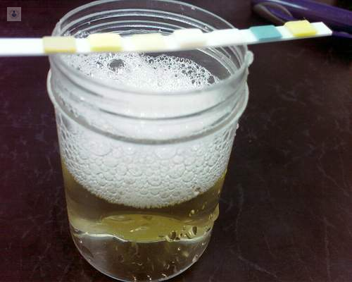
METHODES D INVESTIGATIONS D’UNE PROTEINURIE
OBSERVATION DES URINES

Slide 16
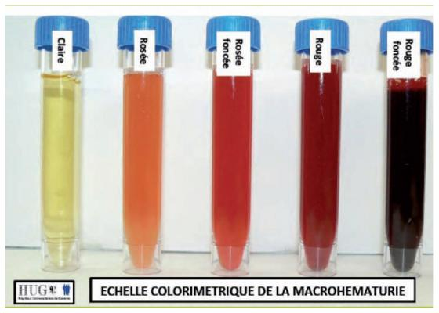
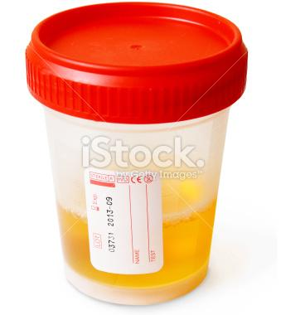
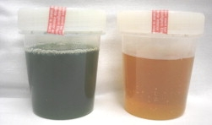
Alexandra Maier et al., “Green Urine Following Exposure to Flupirtine,” American Journal of Kidney Diseases 56, n°. 5 (11, 2010): 1014-1015.

Slide 17
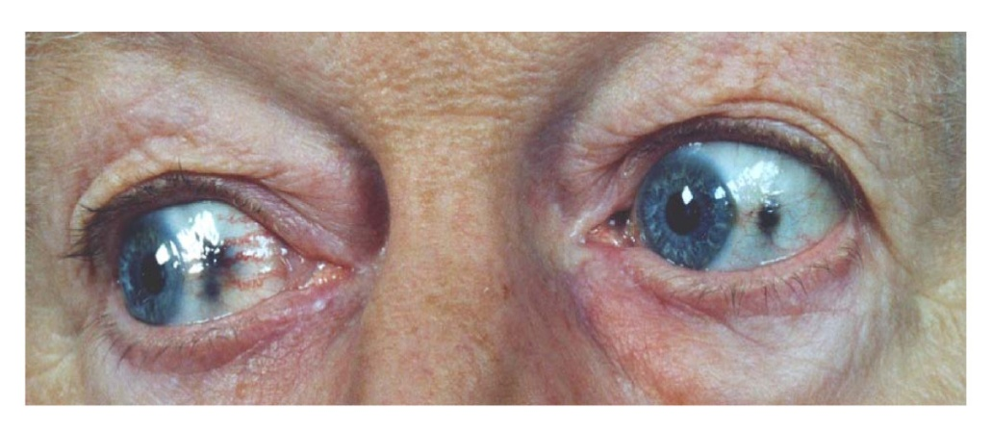
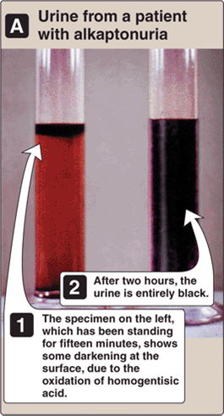
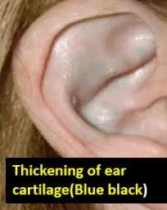
METHODES D INVESTIGATION D’UNE PROTEINURIE
ALCAPTONURIE
Secondaire à l’accumulation de l’acide homogentisique dans le sang et les urines.

Slide 18
METHODES D INVESTIGATIONS D’UNE PROTEINURIE
LE DEPISTAGE: bandelettes réactives
Seuil de détection autour de 150 - 200mg/L ;
Sensibles à l’albumine ;
Faussement positives en cas de leucocyturie, des urines alcalines (pH > 7) , en présence d’hématies, certains médicaments (chlorhexidine), BU immergée trop longtemps), sperme, pus.
Faussement négatives en cas de chaînes
Légères et urines diluées

Slide 20
EVALUATION QUANTITATIVE DE LA PROTEINURIE
Que faut-il choisir?
Le gold standard sont les urines de 24 h:
On demande au patient de jeter la première urine du matin en notant l’heure et de récolter toutes les suivantes, y compris celle du matin du deuxième jour à la même heure.
En cas de doute faire le dosage de la créatinine :
Homme : 20 à 25 mg/Kg/J
Femme : 15 – 20mg/kg/J
Un homme de 70 Kg doit excréter plus de 1400 mg de créatinine par 24 h

Slide 21
La méthode la plus utilisée actuellement pour doser les protéines urinaires et le rouge de pyrogallol
BENZETHONIUM CHLORIDE.
Sur certains automates

Slide 22
Rapport HAS / Kidney Disease Improving Global Outcomes KDIGO 2012 :
La détermination de P/C ou A/C doit être réalisée à partir d’un échantillon urinaire pouvant être prélevé à tout moment de la journée (celui du matin est préférable).
La confirmation d’une microalbuminurie nécessite 2 tests positifs sur 3.
Renal Association, 2011
Pour la détection et le suivi de l’IRC, utiliser le ratio P/C ou A/C idéalement sur un échantillon des urines du matin.

Slide 23
Une alternative aux urines de 24 heures c’est le « SPOT »
Pro/créat
Alb/ créat
Protéinurie > 0.3 g/L; le suivi des protéinuries modérées ou massives.
Rapport très sensible pour le diagnostic de la néphropathie diabétique et hypertensive.
La corrélation entre ces rapports et la récolte des urines de 24 heures a été démontrée ; les évidences récentes tendent même à démontrer que ces rapports seraient plus adéquats qu'une récolte des urines de 24 heures

Slide 24
VALEURS DE REFERENCE ET PATHOLOGIQUES DE L’ALBUMINE URINAIRE

Slide 25
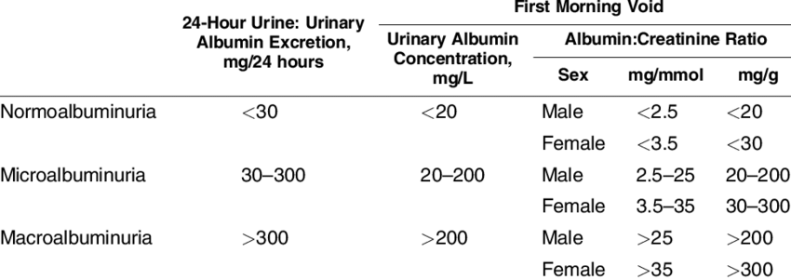
Cutoff values indicating Normoalbuminuria, Microalbuminuria and Macroalbuminuria

Slide 26
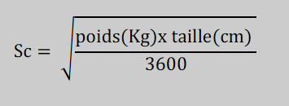
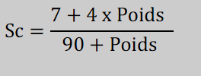
VALEURS DE REFERENCE DE LA PROTEINURIE PHYSIOLOGIQUE
PROTEINURIE PHYSIOLOGIQUE | mg/24 h | Prot/créat (mg/l/mg/l) = g/24 h | mg/m²/h | mg/m²/J
Adultes | < 150 | < 0.2 | < 4 | < 100
Enfant < 2 ans Enfant > 2 ans | 500 | < 0.5 < 0.2 | < 4 | < 100
Adultes
Enfants

Slide 27
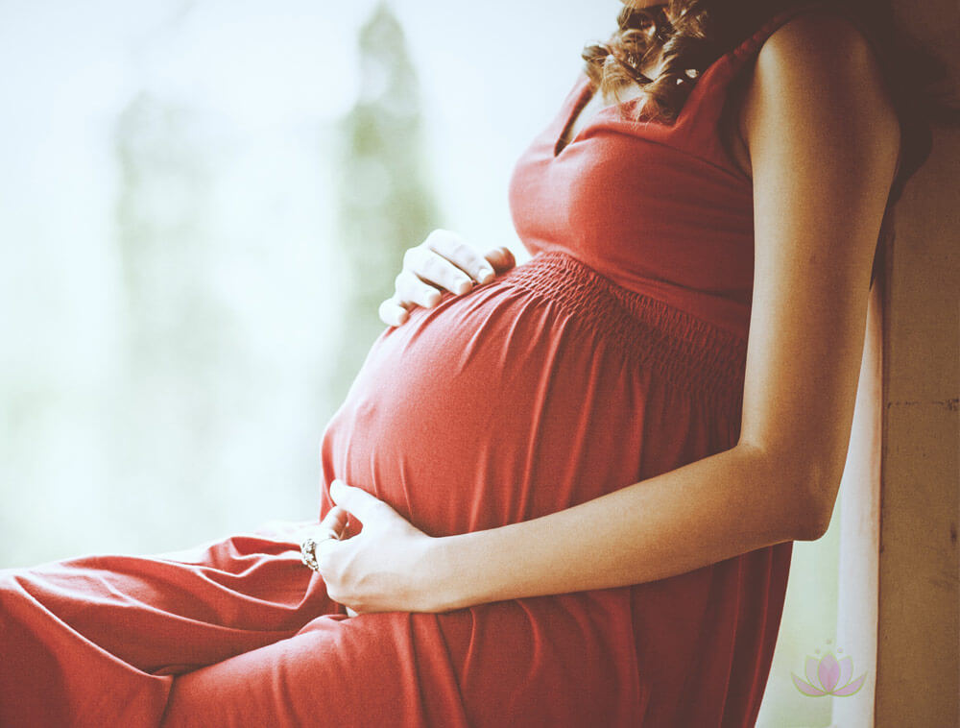
La protéinurie de la femme enceinte
La protéinurie est considérée comme significative à partir d’un taux supérieur à 300 mg/24 heures
Rapport protéine/créatinine < 0.3

Slide 28
AUTRES ANALYSES APRES CONFIRMATION DE LA PROTEINURIE GLOMERULAIRE
Si la protéinurie est massive ( >3.5 g/24 h), probablement c’est un syndrome néphrotique. Dans ce cas évaluer la sélectivité de la protéinurie en calculant le rapport suivant :
Si la protéinurie est en faveur d’une gammapathie monoclonale faire une électrophorèse, dosage des chaînes Kappa et lamda libres et une immunofixation
La protéinurie est dite sélective si le rapport est ≤ 0.10

Slide 29
POUR ARRIVER AU DIAGNOSTIC
immunofixation
une électrophorèse des protéines urinaires et sanguines
dosage pondéral d’une protéine bien précise comme dans le cas de lé sélectivité
Ponction biopsie rénale
More recently, a mass spectrometry–based proteomic analysis of urine was introduced in research settings.

Slide 30
ORIENTATIONS ETIOLOGIQUES
Première question
TRANSITOIRE OU PERMANENTE ?

Slide 31
ELIMINER UNE PROTEINURIE TRANSITOIRE:
Fièvre
Déshydratation
Exercices intenses
Convulsions
Insuffisance cardiaque
Ce sont des protéinuries modérées , généralement
< 1g/L; probablement en rapport avec le changement de l’hémodynamique rénale.

Slide 32
2ème question
PROTEINURIE PERMANENTE
Si permanente, est-elle glomérulaire, tubulaire ou de débordement?
Protéinurie pré-rénale ou de débordement (ex: élimination de chaînes légères ; myoglobinurie,etc.)
Protéinurie rénale : elle peut être glomérulaire , tubulaire ou mixte
Post rénale : lithiase, tumeurs vésicales, adénome
de la prostate

Slide 33
PROTEINURIE PERMANENTE ORTHOSTATIQUE

Slide 34
Une fois diagnostiquée aucun suivi n’est recommandé.

Slide 36
Albumine urinaire
(microalbuminurie)

Slide 37
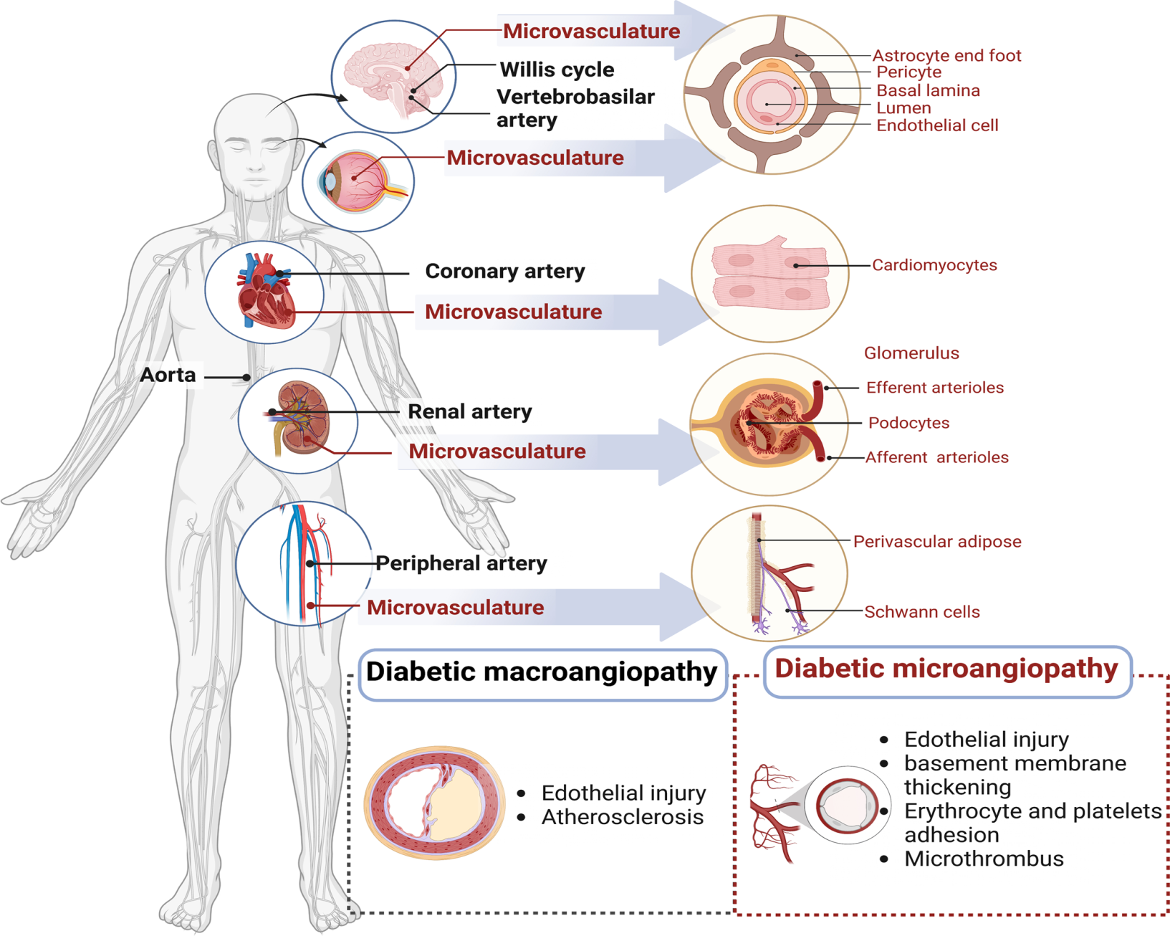
La microalbuminurie est un marqueur de gravité générale plus qu’un marqueur spécifiquement néphrologique

Slide 38
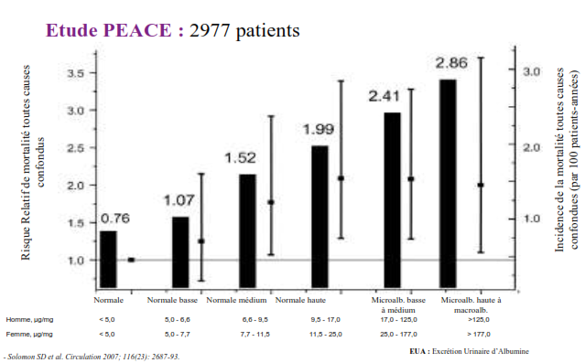

Slide 39
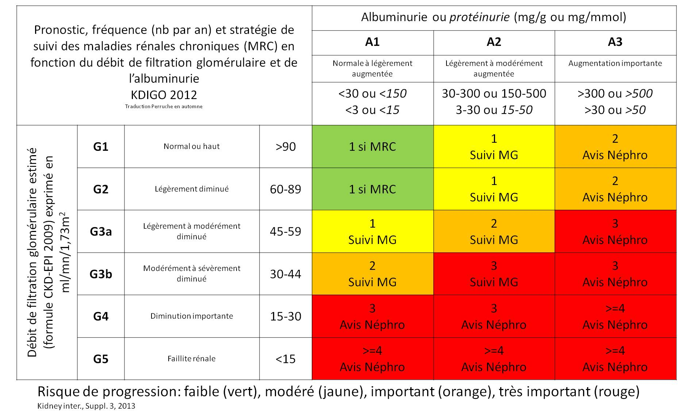

Slide 40
BANDELETTE URINAIRE
POSITIVE NEGATIVE
(Dosage au rouge de pyrogallol)
Selon le contexte clinique
< 150 mg/24h > 150 mg/24 h
Faux positif
C. légères protéinurie tubulaire microALB
2
1
OUI
Ecarter
Permanente P. Orthostatique transitoire
Pré rénale rénale post rénale
fièvre
insuffisance cardiaque
exercices musculaires
convulsions
Déshydratation
Glomérulaire tubulaire mixte
Sélective non sélective

Slide 41
CONCLUSION I
Screening obligatoire des sujets à risque ( diabétiques et hypertendus);
Bien observer les urines avant la manipulation ;
Les bandelettes sont très sensibles à l’albumine et faiblement sensibles aux autres protéines;
Pour le dosage pondéral de la protéinurie il est recommandé de faire le rapport prot/créat ou alb/créat ( on ne perd rien de la fiabilité du résultat);

Slide 42
CONCLUSION II
Distinguer les protéinuries transitoires des protéinuries permanentes;
Chez l’enfant, de moins de 2 ans , des valeurs de 500 mg/24 h sont tout à fait physiologiques;
Chez le (la) jeune adulte penser à la protéinurie orthostatique;
la PBR en dernier lieu si l’étiologie reste obscure.
selon la HAS l’ACR doit être effectué au moins une fois par an, dans le suivi de la MRC, DT2, , l’HTA et dans le suivi du traitement par les drogues néphrotoxiques.

Slide 43
L’analyse d’urine gratuite
Si vous voulez faire une analyse d’urine gratuitement , faites pipi sous un arbre, nous vous expliquons pourquoi :
Si des fourmis arrivent = c’est le diabète
Si des mouches arrivent = c’est l’infection urinaire;
Si ça sèche vite = trop de sel;
Si vous pissez sur vos chaussures = prostate
Si vous oubliez de fermer la braguette = c’est l’Alzeihmeir.
Si par malheur des policiers passent en ce moment = vous n’êtes pas chanceux;
Notes:
‹#›

Slide 45
Case report

Slide 46
Une fille de 10 ans a été adressée en néphrologie pour l’exploration d’une protéinurie découverte fortuitement lors
d’un screening de masse à l’école.
Sur le plan clinique : rien de particulier avec une pression artérielle de 125/85 mmHg.
Antécédents personnels et familiaux :

Slide 47
La première miction du matin :
Albumine urinaire : négative;
Ratio protéinurie / créatininurie = 0.36 (mg/mg )
Absence d’hématurie
Les urines des 24 Heures:
Protéinurie : 546 mg;
microalbuminurie : 372 mg;
créatininurie 650 mg.

Slide 48
Autres paramètres biologiques :
Albumine 43 g/L;
Urée 0,17 g/L;
Créatinine : 8 mg/L;
C3 : 1010 mg/L;
IgA : 1850 mg/L;
ANA et HBsAg étaient négatifs

Slide 49
Écho-doppler rénal:
sténose proximale de la veine rénale rétro-aortique gauche;
Le diagnostic retenu est NCS ( nutcracker syndrome)
Syndrome du casse-noisettes

Slide 50
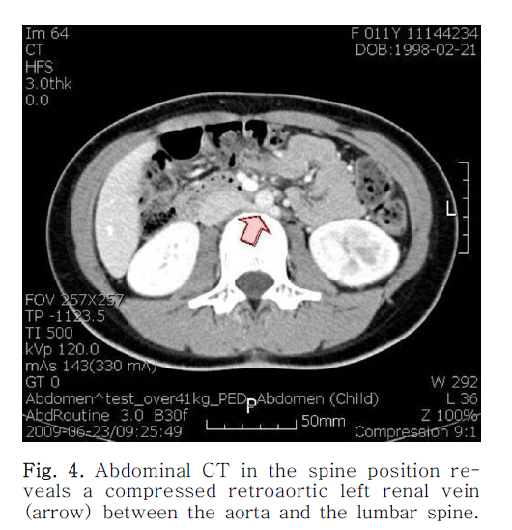

Slide 51
La malade a été mise sous IEC pendant 10 mois; cependant, sa protéinurie s’est aggravée durant quelques mois.

Slide 52
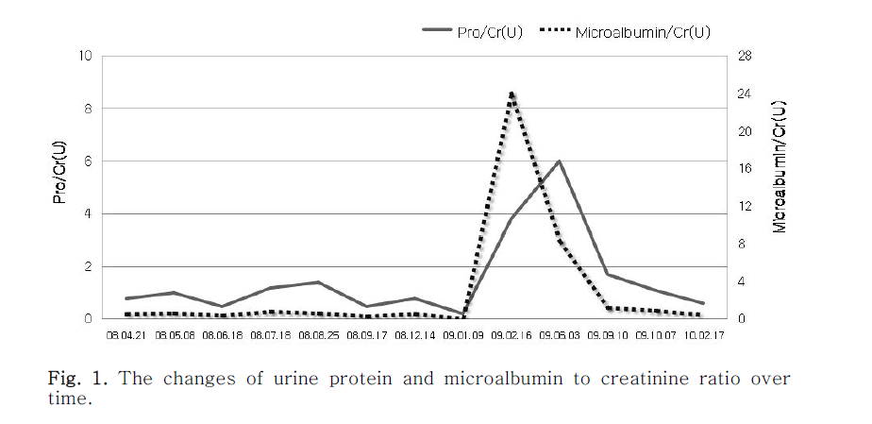
907 mg
1500 mg

Slide 53
Pour cette raison une biopsie rénale a été pratiquée:
pas d’anomalies importantes et donc le NCS est retenu.
Après deux années de la découverte de sa protéinurie , cette dernière s’est améliorée considérablement sans aucun autre symptôme.

Slide 54
DOSAGE DE L’ALBUMINE URINAIRE
Il existe plusieurs méthodes;
Aucune méthode n’est considérée comme méthode de référence ( difficulté de fabriquer un standard certifié);
utiliser un spot urinaire : la première miction du matin;
iI est recommandé de faire le rapport ACR ( albumine créatinine ratio)
l’échantillon peut être conservé entre 2 et 8 °C pdt une semaine ou à congélation – 70°C pdt plusieurs mois.

Slide 55
DOSAGE DE L’ALBUMINE URINAIRE
Il est impératif de refaire le dosage 3 fois ( durant les 3 à 6 mois) pour confirmer l’atteinte rénale du fait de la très grande variabilité intra-individuelle (30%);
Le dosage ne doit pas être fait en cas d’infection urinaire, après un exercice physique intense et pendant les menstrues;
En cas de confirmation de l’albuminurie les IEC et ARA II réduisent le risque de progression de l’atteinte rénale.

Slide 56
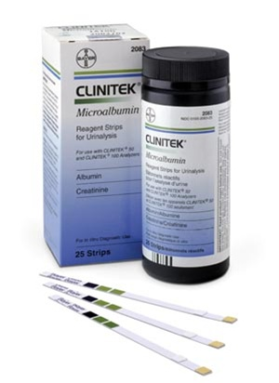
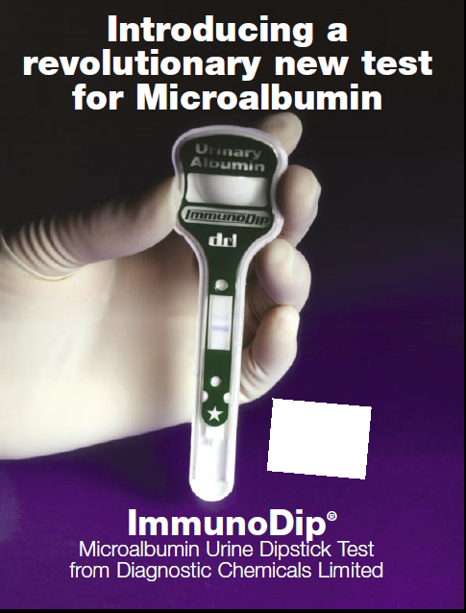
muestran una sensibilidad variable (del 37 al 83%),
pero con una elevada especificidad (del 93 al 98%).
El valor predictivo positivo y negativo es variable dependiendo
La sensibilidad de esta prueba oscila de 98 a 100%, con una especificidad de 96-98%.7

Slide 57
medi-bioche.yolasite.com

